Slide 1

確認しよう！
～家庭における災害への備え～
令和６年度(2024年度)
北海道総務部危機対策局危機対策課
Notes:
これから、ワークショップ「自分の津波避難計画を作成してみよう」を始めます。

Slide 2
講義のおさらい
・津波から命を守るには、
が何よりも重要
Notes:
まず、前時のおさらいです。
津波から命を守るために何よりも重要なのは何だったでしょうか。

Slide 3
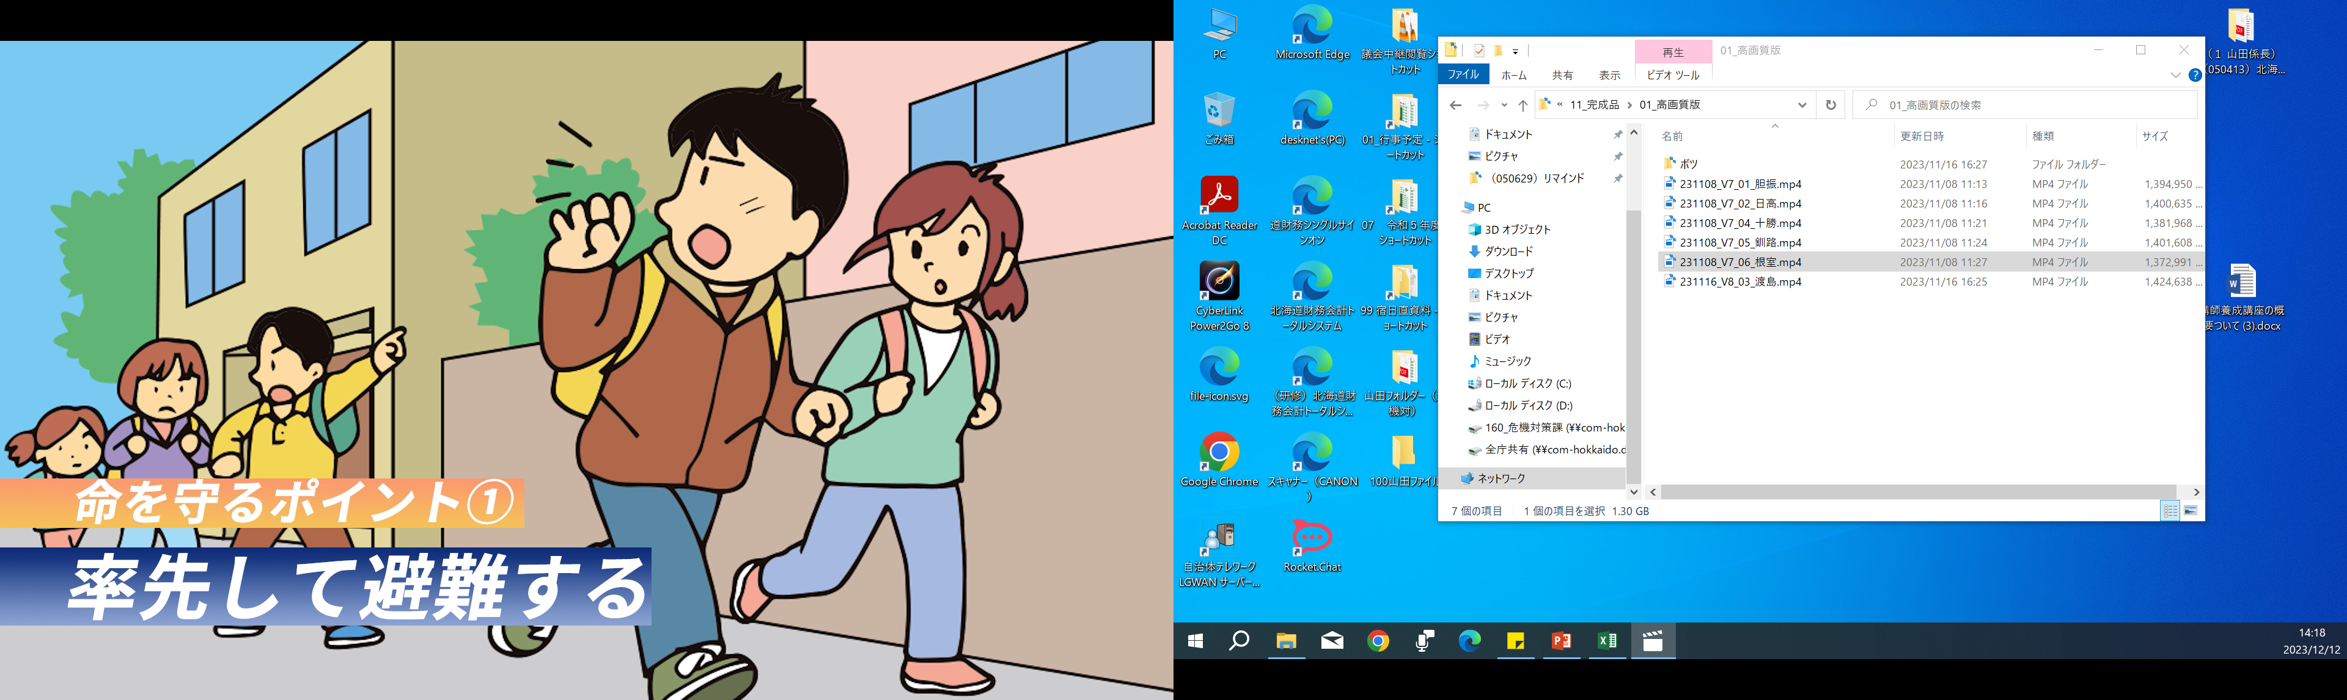
講義のおさらい
Notes:
ヒントとしては、先ほどの講座で使用した動画にあったこちらのイラスト。
何をするのか、思い出せましたでしょうか。

Slide 4
講義のおさらい
・津波から命を守るには、
が何よりも重要
「早期避難」
・「早期避難」をするためには
「事前の備え」が必要
Notes:
津波から命を守るには（クリック）「早期避難」が何よりも重要です。
そして、この「早期避難」ですが、本日の講義を受けて「早期避難するぞ」となっても、
いざというときに早期避難する事はかなり難しいと思います。（クリック）
「事前の備え」をしていなければなりません。

Slide 5
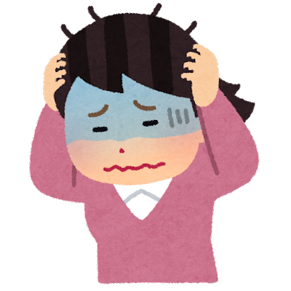
講義のおさらい
「事前の備え」が重要なのはわかっている。
でも・・・
事前の備え
って何をすれば良いの？
避難場所と避難所って同じ？
冬に起きたらどうしよう･･･
ウチって浸水するんだっけ？
非常持出品は？
日頃から確認するポイントは？
非常備蓄品は？
Notes:
「事前の備え」、この言葉をよく耳にすることがあるかと思います。
皆さんは「事前の備え」といっても、（クリック）何をすればいいのかイマイチ、ピンとこない人が多いかと思います。

Slide 6

頭の備え
モノの備え
（水平避難）
家庭の「備え」ハンドブック
モノの備え
（垂直避難）
住まいの備え
備えるべき内容がわかる！
Notes:
そこで、今回我々は（クリック）「家庭の「備え」ハンドブック」を作成しました。
こちらのハンドブックは備えるべきことを
（クリック）頭の備え
（クリック）モノの備え
（クリック）住まいの備え
の４点に分けて、これを作成することで、
A４用紙１枚で備えるべき内容が整理できるものとなっております。
ということで、本日皆さんには、こちらのハンドブックの作成体験していただきます。
机上に配付しているハンドブックを出してください。（クリック）

Slide 7
Ⅰ．頭の「備え」
頭の備え
モノの備え
（水平避難）
モノの備え
（垂直避難）
住まいの備え
①ハザードマップを理解する
②避難のポイントを把握する
Notes:
それでは実際にハンドブックを作成していきましょう。
二つ折りにしていただくと本のような形になります。
まずは頭の備えです。
ここでは発災時に落ち着いて行動ができるよう、（クリック）
ハザードマップの理解と避難のポイントの把握に焦点を当てています。

Slide 8
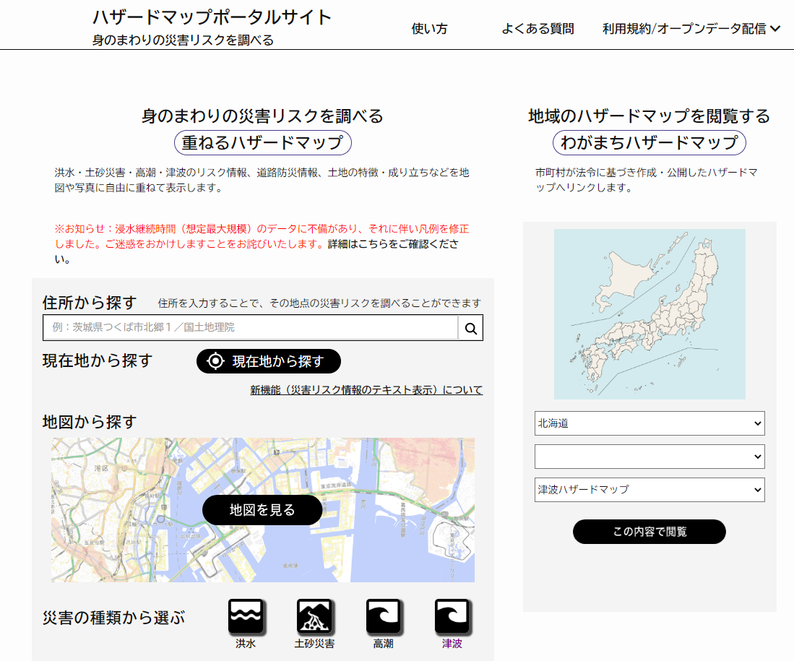
Ⅰ．頭の「備え」
Notes:
まずハザードマップですが、本日お持ちいただいたもののように、お住まいの市町村から配布されたものもあれば、最近は電子版のハザードマップにしている自治体も多いです。
今画面に表示しているのはハザードマップポータルサイトというサイトです。
こちらでは自治体別や災害種別に全国のハザードマップを表示することができるので、
知っておくと旅行先等でも使用できますね。
こちらのサイトへはハンドブックのQRコードからご覧いただけますので是非見てみてください。
このハザードマップを見ながら考えていただきたいのが、
①自分の家が浸水エリア内か、外か。
②避難場所はどこか。
③避難所はどこか。です。

Slide 9
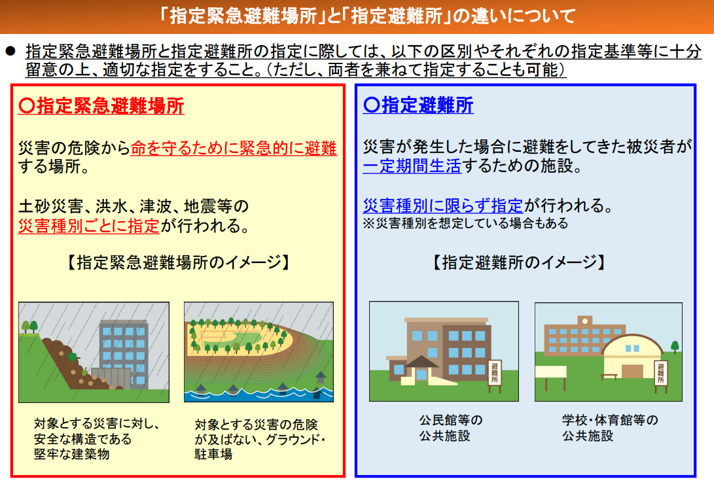
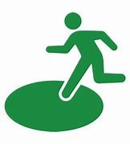




Ⅰ．頭の「備え」
引用：内閣府 防災情報のページ
Notes:
今、避難場所と避難所と言いましたが違いは御存知ですか？
避難場所と避難所は別物です。
避難場所は命も守るために緊急的に避難する場所、
避難所は一定期間生活するための施設となります。
津波が発生した場合、
まずは命を守るために（クリック）これらの津波の避難場所や、津波避難ビルにまずは避難しなければなりません。
イラストはハザードマップによって様々ですが、このようなピクトグラムで表されています。
一方避難所は（クリック）このようなピクトグラムになります。
それでは８分ほど時間をとりますので、ハザードマップを見ながらあなたが目指すべき避難場所と避難所を確認してハンドブックに記載してみてください。

Slide 10
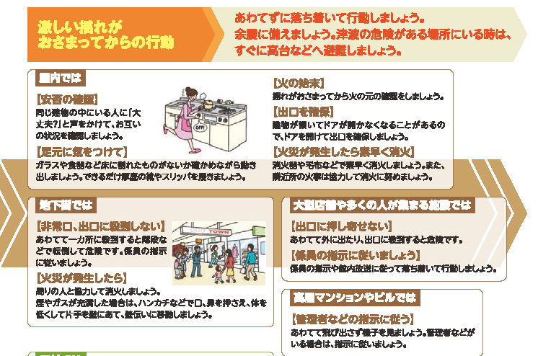
Ⅰ．頭の「備え」
Notes:
また、揺れが収まった後にはすぐに避難する必要がありますが、
２次災害を防ぐためにガスの元栓を閉める事や電気のブレーカーを落とすといった事が必要となります。
能登半島地震でも輪島市で大規模な火災が発生しましたが、地震の影響により起こった火災であるかもしれないと言われております。

Slide 11
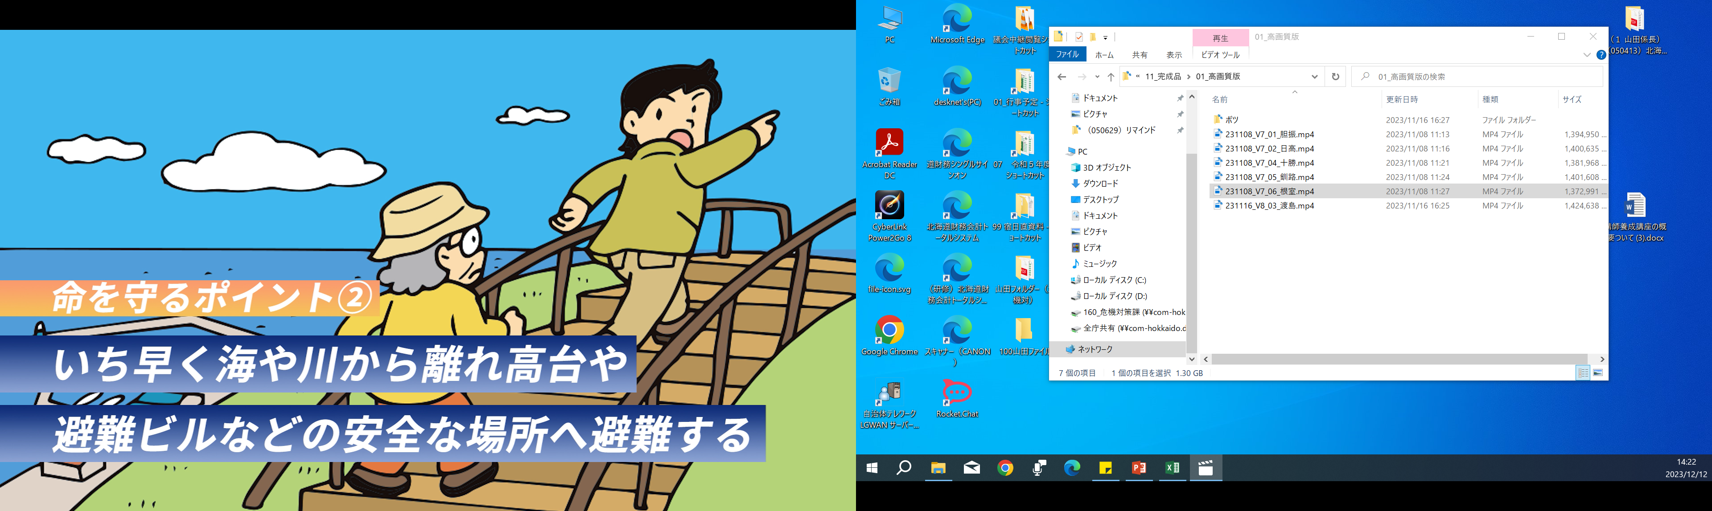
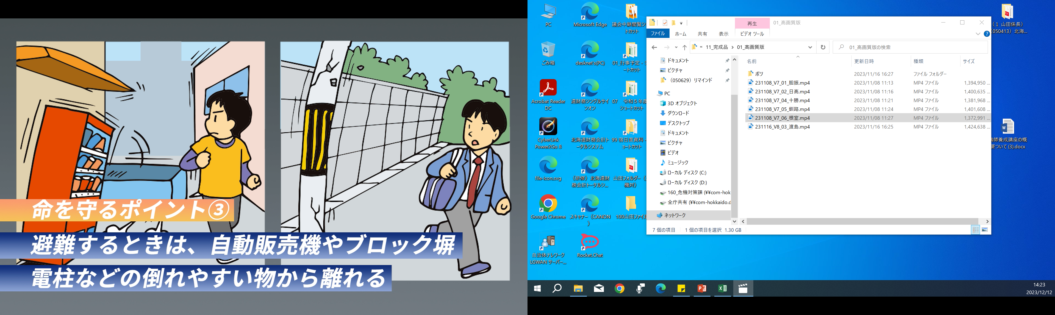
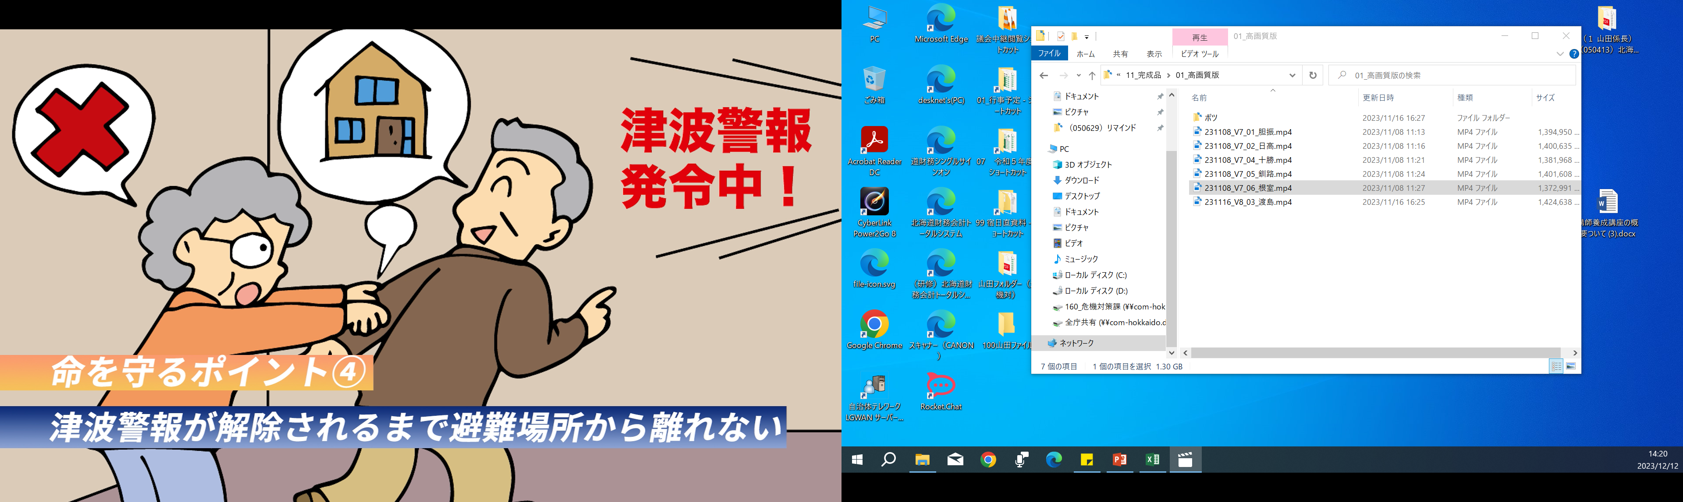
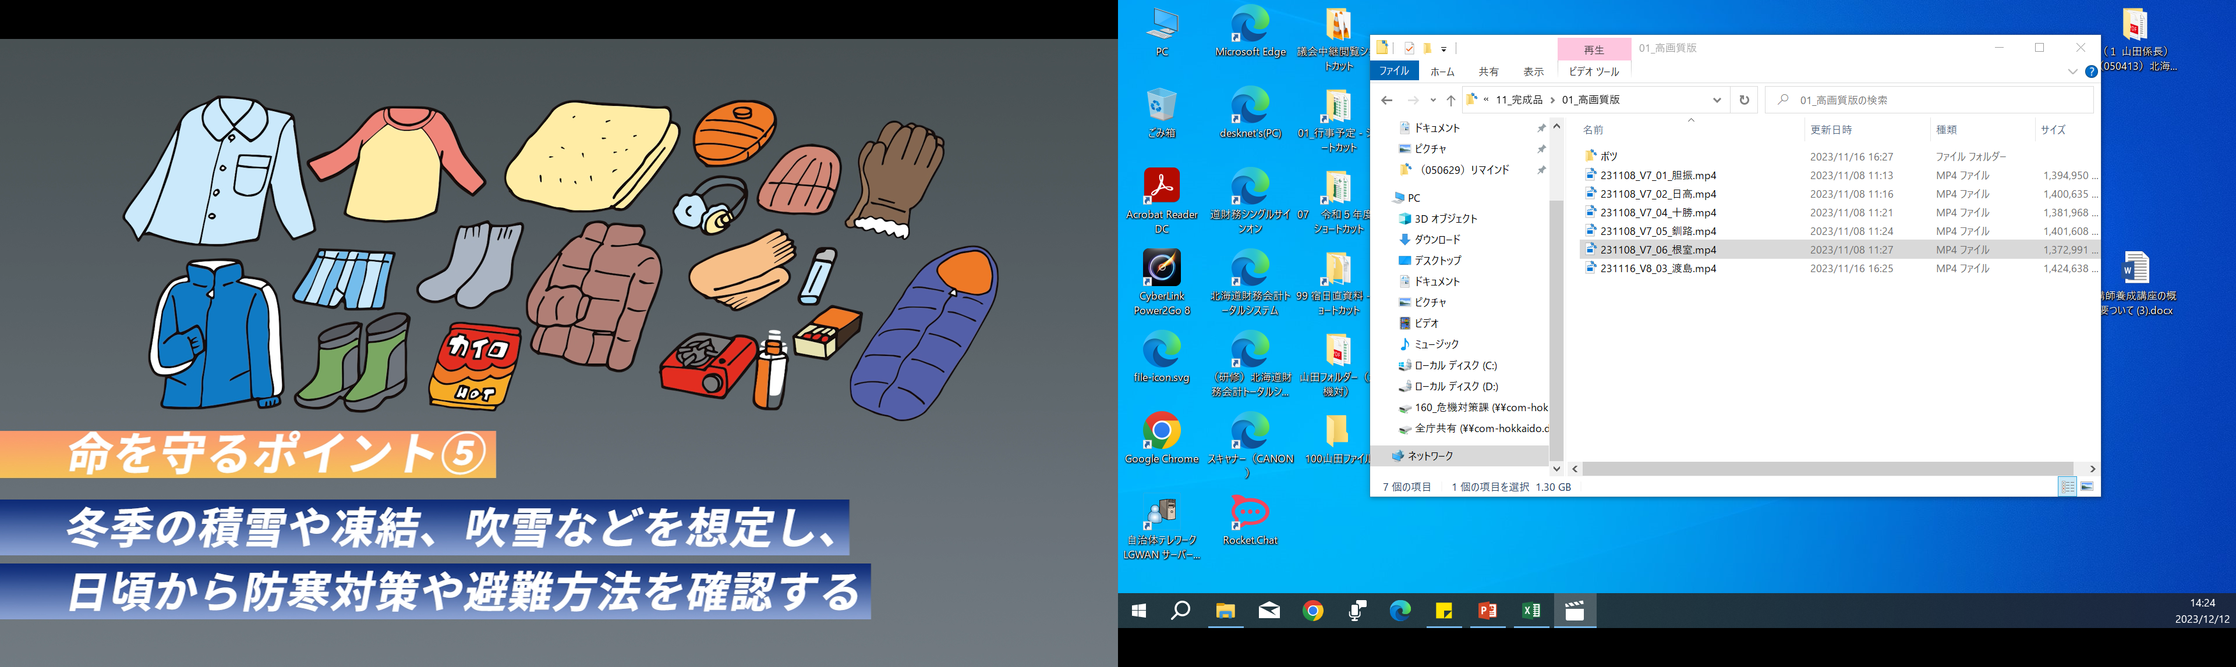
Ⅰ．頭の「備え」
Notes:
さらに、動画でも出てきた命を守るポイントです。（クリック）
こちらもハンドブックに掲載していますので定期的に確認しましょう。

Slide 12
Ⅱ・Ⅲ．モノの「備え」
頭の備え
モノの備え
（水平避難）
モノの備え
（垂直避難）
住まいの備え
①状況に応じた避難方法を理解する
②避難方法に応じた必要な物資を備える
Notes:
続いて裏面に進みます。
こちらはモノの備えということで、（クリック）状況に応じた避難方法の理解と
それに応じた物資の備えについて焦点を当てております。
まずは動画をご覧いただきたいと思います。

Slide 13
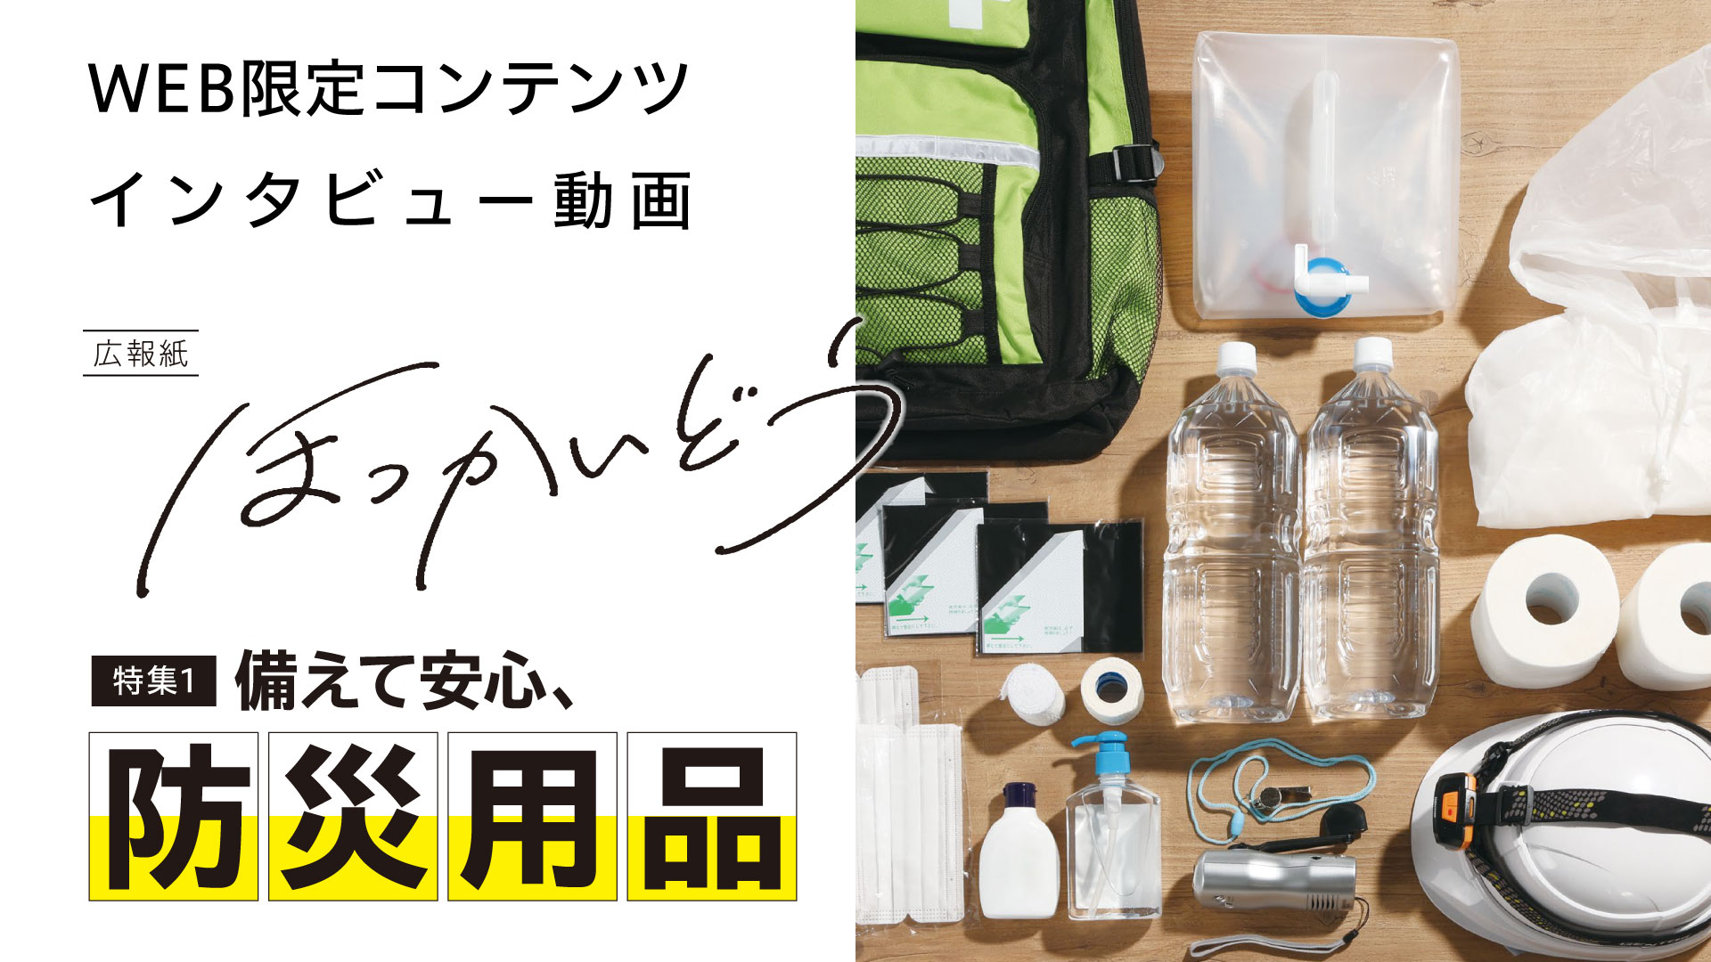
Ⅱ・Ⅲ．モノの「備え」
Notes:
これからお見せする動画は、
北海道が発行しております「広報誌ほっかいどう」のWEB版に掲載されている
インタビュー動画になります。ご覧ください。

Slide 14
動画視聴 https://youtu.be/843wOSdXHCo
Ⅱ・Ⅲ．モノの「備え」
Notes:
（8:52）

Slide 15
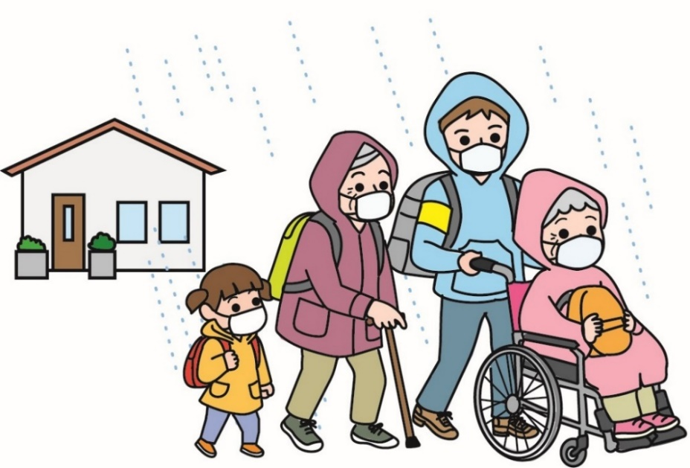
Ⅱ・Ⅲ．モノの「備え」
“水平避難”のポイント
▼土砂災害や洪水、津波など
自宅にとどまることが危険
な場合に選択
▼非常持出品を充実させて
おくことが大切！
自宅を離れて避難
Notes:
いかがでしたでしょうか。
そうしましたら、実際にハンドブックに記入して頂きたいのですが、
その前に先に動画の内容の解説等を行っていきます。
まず、動画の中でもありましたとおり、
水平避難とは、自宅を離れて避難する、ということです。
土砂災害のおそれがあったり、洪水や津波で浸水するおそれがあるなど、自宅にとどまることが危険な場合は、迷わずこの水平避難を選びましょう。
この場合は、家を離れて別の場所に滞在することになりますから、いざという時に持ち出すもの、「非常持出品」を充実させておくことが大切です。

Slide 16
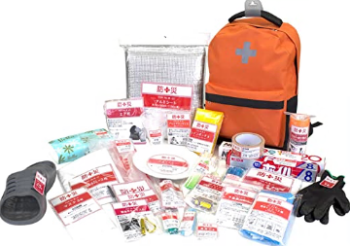
Ⅱ・Ⅲ．モノの「備え」
非常持ち出し袋に何を用意？
・懐中電灯
・マスク
・サンダル
・アルミホイル
・まくら
・割り箸
・ペーパートレー
・歯ブラシ
・コップ
・ライター
・筆記用具
・携帯用トイレ など
全部
必要？
災害時でも必要なものと
災害時はあきらめるものを区別して考えよう！
Notes:
よく、ホームセンターで非常持ち出し袋が売っていたりしますが、
それを買ったからといって備えはOKなのでしょうか。
中にはサバイバル道具が入っていたり、これって本当にいるの？というものもあります。
旅行でも持っていくものは、人によって違いますよね。
非常持ち出し袋に入れる物、つまり災害時に必要なものは当然、
一人ひとり違うんです。
ですから、中身を自分用・家族用にカスタマイズしておくことが大切になります。

Slide 17
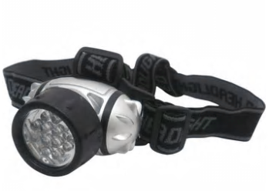
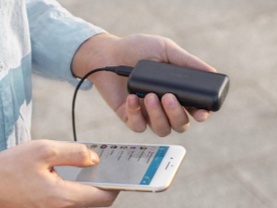
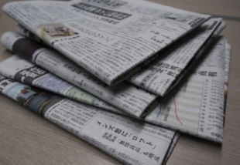
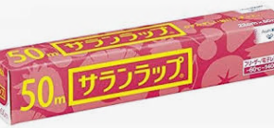
Ⅱ・Ⅲ．モノの「備え」
これがあると便利！
モバイルバッテリー
ヘッドライト
ラップ
新聞紙
Notes:
動画の中でオススメしていた防災グッズはこちらの４種類。
これらを非常持ち出し袋に入れておくと、災害の際にはかなり役立ちます。

Slide 18
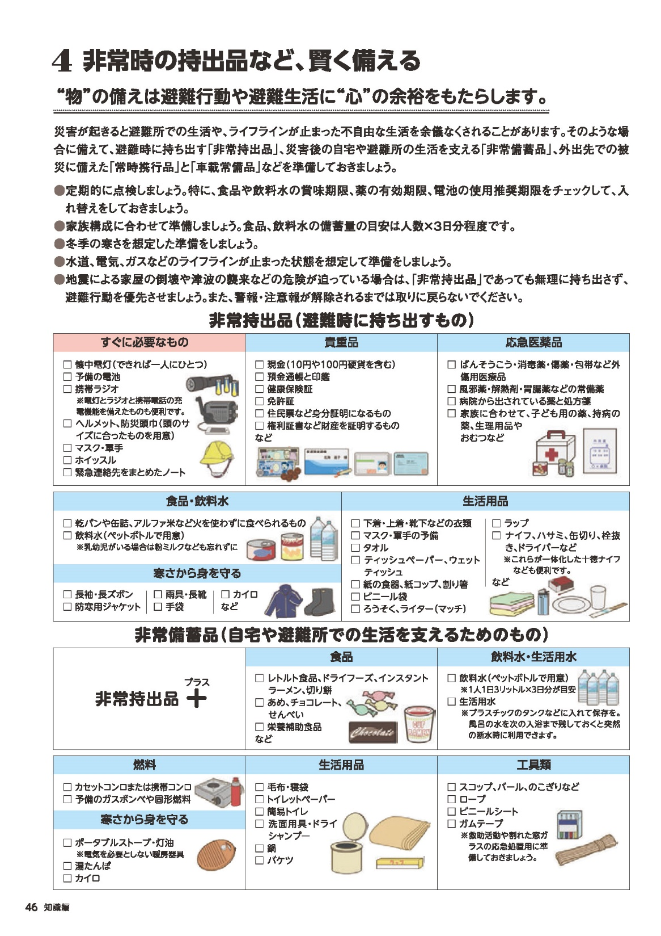
Ⅱ・Ⅲ．モノの「備え」
Notes:
こちらはジャンル毎の代表的な非常持出品の例になります。
応急医薬品や食品・飲料水等、使用期限が、設けられているものもありますので、定期的な点検が必要ですね。
いざという時に「期限切れで使えない」
といったことがないようにしましょう。

Slide 19
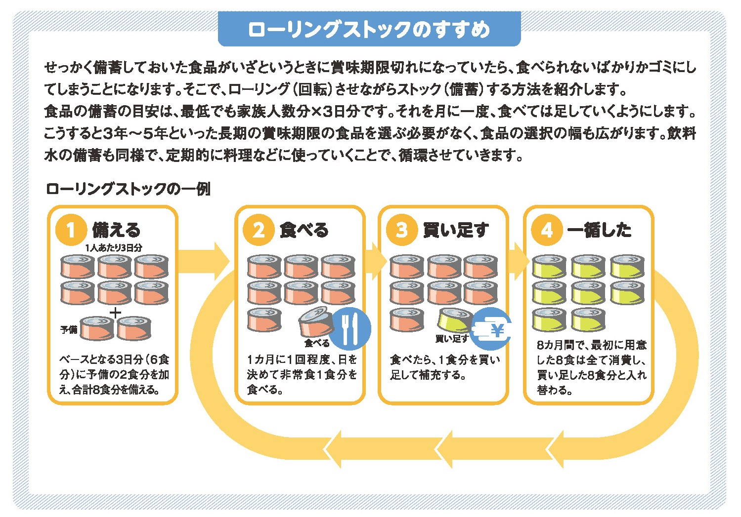
Ⅱ・Ⅲ．モノの「備え」
Notes:
今、使用期限のお話をしましたが、使用期限のあるものについては、
動画でも触れられていた「ローリングストック」による備蓄が効果的です。

Slide 20
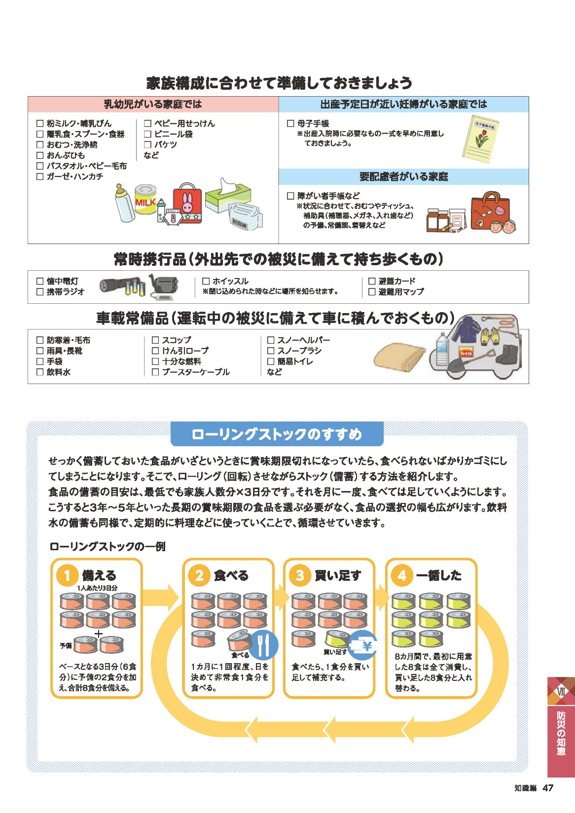
Ⅱ・Ⅲ．モノの「備え」
Notes:
また、家族の状況に応じて準備する事が必要なものもあります。
こちらに記載されていないもので言いますと、お薬手帳なんかは、
避難生活を行う上で薬の処方が必要となったときに
誤って体質に合わない薬が処方されるのを防ぐなど、自らの健康を守るために必要になりますね。

Slide 21
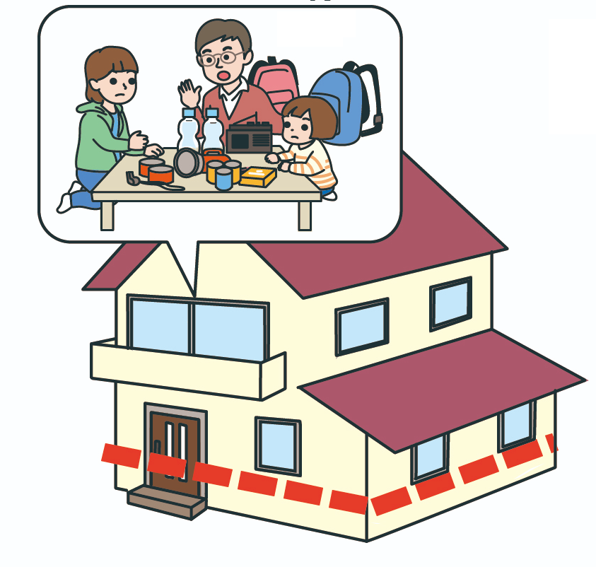
Ⅱ・Ⅲ．モノの「備え」
“垂直避難”のポイント
▼洪水や津波でも流失せず
浸水しない安全な部屋が
確保できる場合に選択
▼水や食料、簡易トイレなど
非常備蓄品の充実が大切！
自宅内で安全確保
Notes:
続いて垂直避難ですが、こちらは自宅の中で安全を確保する方法です。
これには条件があって、洪水や津波でも自宅が流失するおそれがないこと。
そして浸水しない安全な部屋が確保できる場合に可能です。
この場合は、家の中で避難生活を送ることになりますので、水や食料、簡易トイレなど、長い間の停電や断水に耐えられるよう、備蓄品を充実させておくことが大切となります。

Slide 22
Ⅱ・Ⅲ．モノの「備え」
Notes:
非常備蓄品の例としてはこのようなモノが挙げられます。
なお、飲料水や食料の備蓄は動画でもありましたが
最低1人あたり３日分を備蓄しておくのがよいとされております。
それでは、お手元の資料を参考にしていただきながら、
20分程度時間を取りますので、こちらのハンドブックに可能な範囲で実際に記入してみましょう。
こちらの記入の方法としましては、まずは資料を見ながら必要だと思うものを列挙いただいて、
本日の講座修了後、ご自宅でハンドブックに記載したものが備えられているかご確認頂き、
あった場合はチェックを、なかった場合は購入し、備えた際にチェックをという形で進めると
足りないものがわかりやすくて良いかと思います。

Slide 23
Ⅳ．住まいの「備え」
頭の備え
モノの備え
（水平避難）
モノの備え
（垂直避難）
住まいの備え
被害を抑えるためにすべきことを理解する
Notes:
最後に住まいの備えになります。
こちらは（クリック）発災時に被害に遭わないため、
円滑に避難するために必要な内容になります。

Slide 24
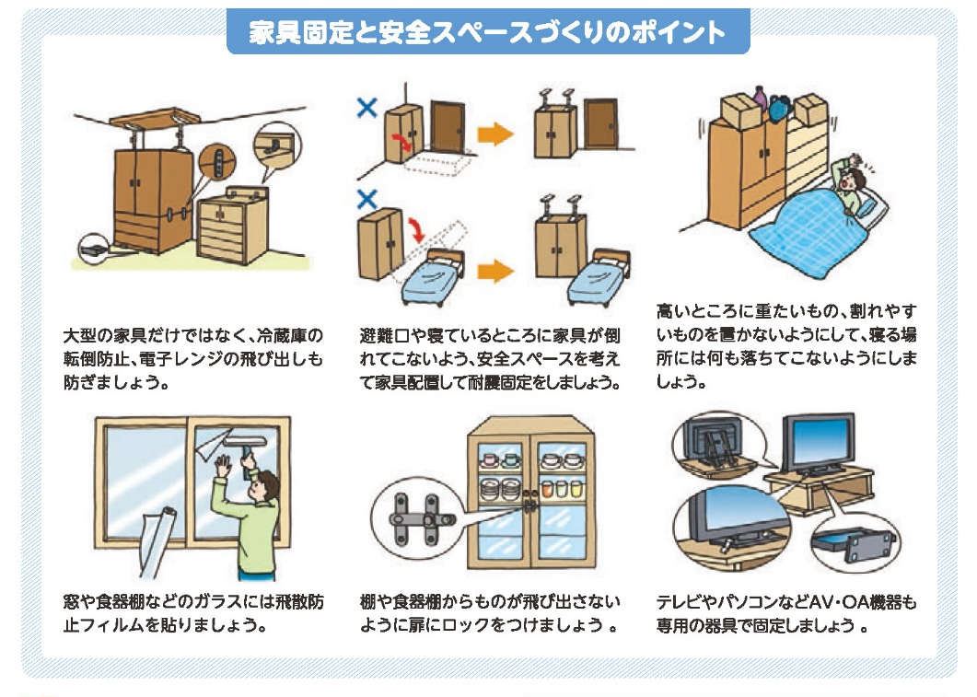
Ⅳ．住まいの「備え」
Notes:
こちらの資料にもありますように、家具の固定や食器棚等の扉のロック、
窓ガラスに飛散防止フィルムを貼り付けるといった対応がありますね。
また、是非、おうちで確認頂きたいのが高いところに重たいものを置いていないか、
避難口や寝ているところに家具が倒れてこないか、といった点です。
タンスの上の段ボール箱等には要注意ですね。
こちらについても５分程度で記入してください。
記載いただいたハンドブックは最後に隣の方と共有していただこうと思います。

Slide 25
まとめ
～作成した資料を共有しましょう～
○作成したハンドブックを
隣の方と交換して、
住んでいる地域や家庭の状況に応じた
「備え」の内容の違いを
確認してみましょう。
Notes:
以上でハンドブックの作成は終了です。
作成したハンドブックは、お住まいの地域や家庭の環境等で内容が変わってくるものです。
是非御自宅で改めて確認していただき、修正等行ってください。
そして我が家だけのオリジナルとして、作成頂いたハンドブックを家族の方と共有し、家庭でも備えについて考えていただければと思います。
それでは、せっかくの機会ですので、隣の方とハンドブックを交換し、
ほかの方がどのような備えを必要と感じているか確認してみましょう。
（隣の方が不在の場合は、前後の席の方と共有願います。）
※場合によっては数人に備えの内容を当てて共有する。

Slide 26
まとめ
日頃（災害発生以前）から
・自主防災組織等への支援
・避難路や避難ビルの整備
・避難情報の発令
公助
共助
自助
自主防災組織
での活動など
・家具の転倒防止等
・備蓄品等の準備
・避難訓練や防災講座への
参加
・地域住民への声かけ、働き
かけ
・防災訓練の実施
・要配慮者への支援
Notes:
それでは、まとめです。
よく、災害からいのちを守るためには、公助・共助・自助の取組が必要と言われております。（クリック）
公助は行政の取組、共助は地域の取組、自助は皆さん１人１人の取組です。
こう見ると日頃からこの３つが連携して取り組んでいく事が大切になりますね。
皆さんの地域ではいかがでしょうか？

Slide 27
まとめ
災害（特に地震・津波）発生時には・・・
自治体からの
指示待ちでは
間に合わない
×
公助
共助
自助
自分の命は
自分で守る
周囲に
人がいるとは
限らない
Notes:
しかし地震や津波の発生時には、（クリック）
自治体からの指示を待っているうちに津波が到達してしまったり、（クリック）
避難するときはご近所さんと一緒に、と思っていたものの周囲に人がいなかったりするなど、（クリック）
自助しか機能しない状況が想定されます。
「自分の命は自分で守る」当たり前のことですが、この意識が本当に大切です。
本日作成した「ハンドブック」ですが、作成したからといって命が守られるものではありません。（クリック）
この計画に記載した内容を実践できるのか、課題は無いのか、
ぜひ次は「訓練」に参加して備えの内容に不足がないのか、また、非常持出品を実際に持ち出せるか確認してみてください。
そして、より効果的な備えとなるよう、内容を見直す。といったことを行っていただけると嬉しいです。

Slide 28
ご静聴ありがとうございました
Notes:
訓練でできない事はいざというときにできません。
今日の講座がゴールではなくスタートとなることを期待しています。

